Slide 1
KNN 알고리즘 교실
6학년 · 친구 추천 알고리즘
선생님용 사용 설명서
나와 비슷한 친구를 찾아주는 AI 추천 · 4차시
접속: knn-lab.vercel.app

Slide 2
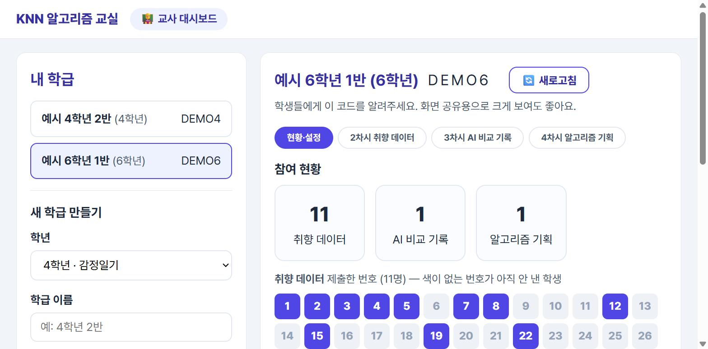
학급 만들고 학생 입장시키기
시작하기
교사 (수업 준비)
1. 첫 화면(knn-lab.vercel.app)에서 '교사 로그인' 카드 누르기
2. 구글 계정으로 로그인 — 어느 컴퓨터에서든 내 학급이 그대로 보여요
3. '새 학급 만들기'에서 학년(6학년)·학급 이름·교사 PIN(4자리) 입력
4. 만들어진 학급 코드 확인 → 코드를 눌러 전자칠판용으로 크게 보기
학생 (입장)
1. 첫 화면에서 '6학년 친구 추천' 선택
2. 학급 코드 + 내 출석번호 입력 → 들어가기
3. 이름 대신 출석번호만 사용해요
3차시 추천이 잘 되려면 2차시에서 최소 10명 이상 저장해야 해요(대시보드 격자로 확인). 대시보드는 구글 로그인으로 보호돼요.

Slide 3
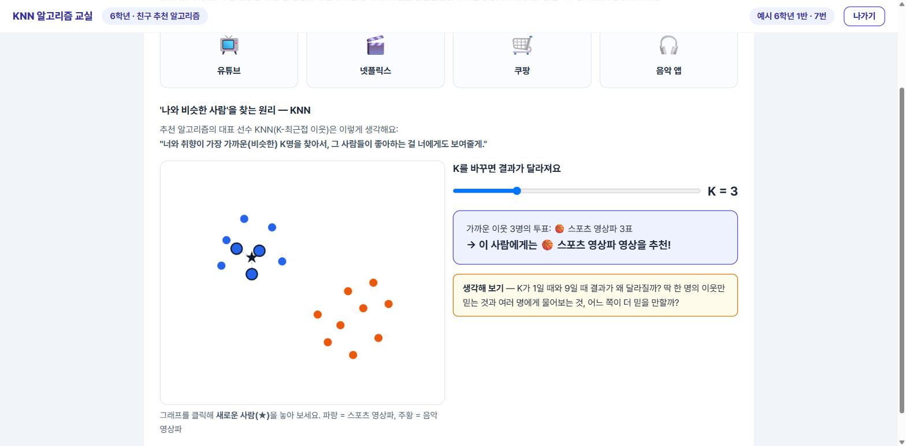
알고리즘 이해
1차시
🎯 이 차시 목표
생활 속 추천 알고리즘을 찾고, ‘나와 비슷한 사람’을 찾는 KNN 원리를 이해해요.
📋 진행 순서
① 유튜브·넷플릭스·쿠팡·음악앱 카드로 추천의 비밀 확인
② KNN 데모 그래프에 새 사람(★) 놓기
③ K를 1·3·9로 바꿔 결과 비교
💡 진행 팁
‘왜 사람마다 유튜브 첫 화면이 다를까?’로 동기를 유발하세요. K=1과 K=9의 결과 차이로 ‘한 명만 믿기 vs 여러 명’을 토론하면 좋아요.

Slide 4
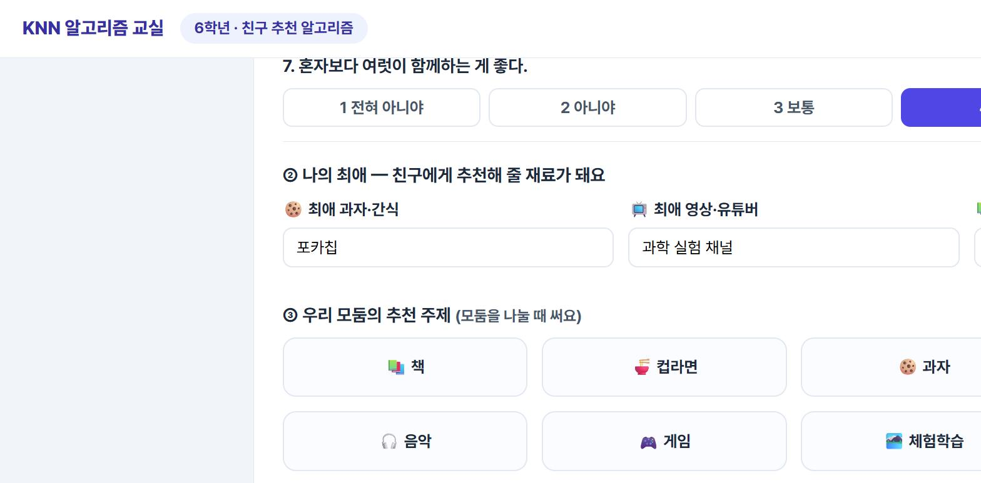
데이터 수집
2차시
🎯 이 차시 목표
추천에 필요한 데이터를 정하고 학급 데이터를 모아요.
📋 진행 순서
① 취향 7문항 답하기
② 최애 3가지(과자·영상·책) 적기
③ 모둠 주제 고르기
④ ‘데이터 창고에 저장’
💡 진행 팁
데이터가 많을수록 추천이 정확해짐을 체감시키되, ‘회사가 내 데이터를 모을 때 물어봐야 할까?’로 4차시 개인정보 논의의 복선을 깔아 두세요. 최애 칸에 친구 이름은 쓰지 않게 안내.

Slide 5
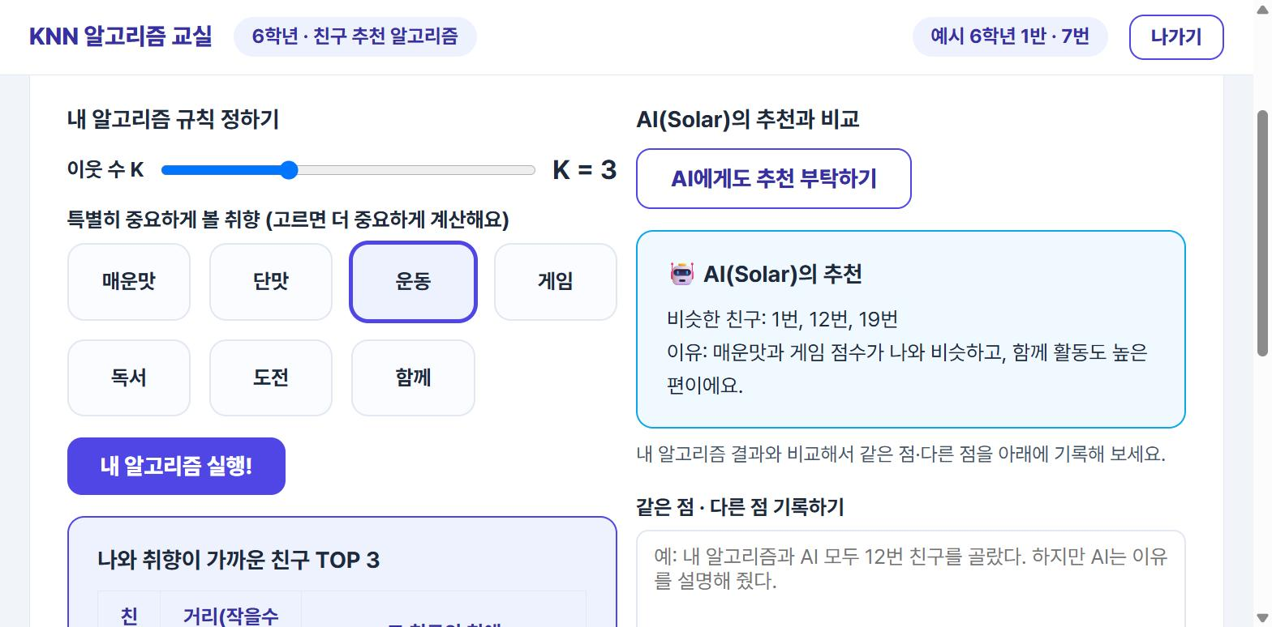
추천 설계 & AI 비교
3차시
🎯 이 차시 목표
KNN으로 내 추천 알고리즘을 만들고, AI(Solar)의 추천과 비교해요.
📋 진행 순서
① 이웃 수 K와 중요 취향(가중치) 정하기
② ‘내 알고리즘 실행’으로 비슷한 친구·추천 확인
③ ‘AI에게도 추천 부탁하기’
④ 같은 점·다른 점 기록하기
💡 진행 팁
AI에는 개인정보 보호를 위해 번호·점수만 전송돼요(최애 글은 안 보냄). ‘내 규칙(K·가중치)을 바꾸면 결과가 어떻게 달라지나’를 관찰하게 하세요.

Slide 6
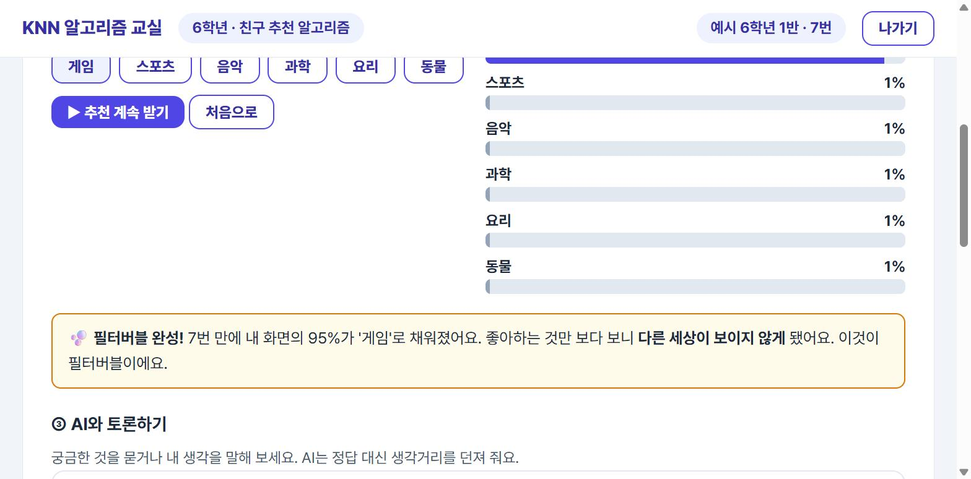
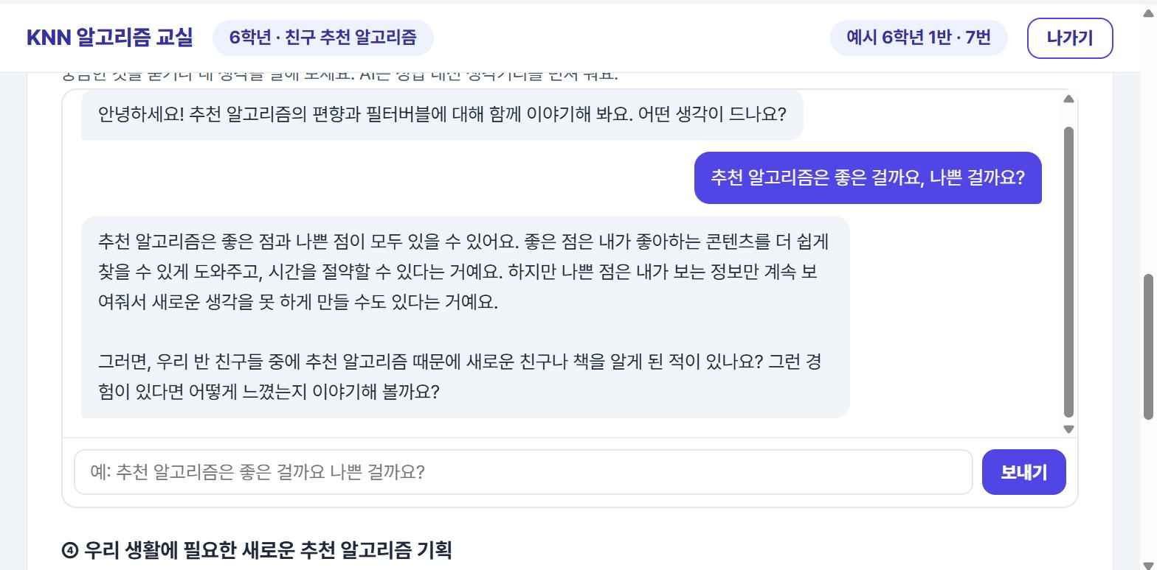
개선과 토론
4차시
🎯 이 차시 목표
AI 추천이 틀리는 이유와 편향·필터버블을 이해하고, 새 알고리즘을 기획해요.
📋 진행 순서
① ‘틀리는 이유’ 카드 4개 열어보기
② 필터버블 체험 (주제 하나로 추천 계속 받기)
③ AI와 토론하기
④ 편향 방지 장치까지 넣어 새 추천 알고리즘 기획·제출
💡 진행 팁
활동이 4개라 40분을 넘길 수 있어요. AI 토론은 ‘3번 주고받고 마무리’ 또는 일찍 끝낸 학생용으로 운영하세요. 기획의 ‘편향 방지 장치’는 필수 입력이에요.

Slide 7
수업 중 이렇게 활용하세요
교사 대시보드
현황·설정 탭
· 1~40번 격자로 2차시 제출 인원 확인 (3차시 전 필수)
· AI 추천 비교·AI 토론 기능을 켜고 끌 수 있어요
각 차시 탭
· 2차시 취향 데이터 (표로 한눈에)
· 3차시 AI 비교 기록
· 4차시 알고리즘 기획 (편향 방지 장치 확인)
AI 기능을 끄면 학생이 다음 AI 버튼을 누를 때부터 적용돼요(이미 눌러 진행 중인 요청엔 반영 안 됨).

Slide 8
수업 전 확인 & 안전
체크리스트
수업 전 체크
· 2차시 데이터가 10명 이상 모였는지 (3차시 추천 품질)
· 전자칠판에 학급 코드를 크게 띄웠는지
· 크롬북을 학생별(또는 반) 구글 프로필로 로그인해 두면 재저장 문제 예방
· 참관·연수 시연은 첫 화면 '참관·연수용 둘러보기 데모'로 (가상 데이터, 저장 안 됨)
학생 안전·개인정보
· 취향 데이터는 이름 없이 출석번호로만 저장돼요
· AI에는 번호·점수만 전송하고 자유 입력 글(최애)은 보내지 않아요
· 학생에게 최애·기획 칸에 ‘이름·연락처는 적지 않기’ 안내
· AI 토론은 추천·편향·필터버블 주제에 집중하도록 안내돼 있어요

